Slide 1
Actividad N° 4
“Colores por mil“
ARTES VISUALES
13/05/2020

Slide 2
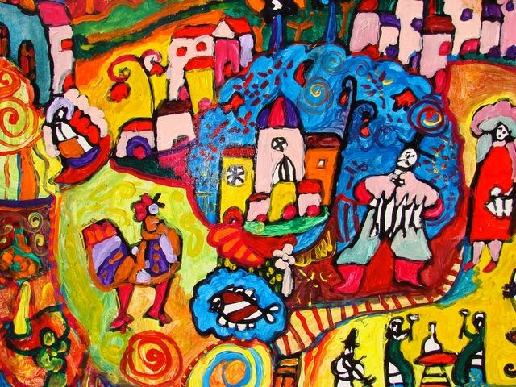
https://youtu.be/hbx6Y5B1y-w

Slide 3
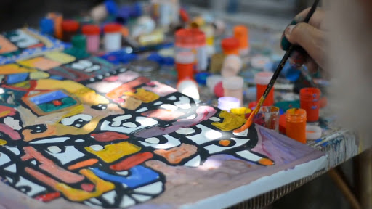
José Santos Guerra era un pintor chileno, que tenía TÉMPERAS de muchos colores para crear sus hermosas obras de arte.

Slide 4
Quiero mi ciudad repleta de colores y disfrutar del saludo de mi vecino.

Slide 5
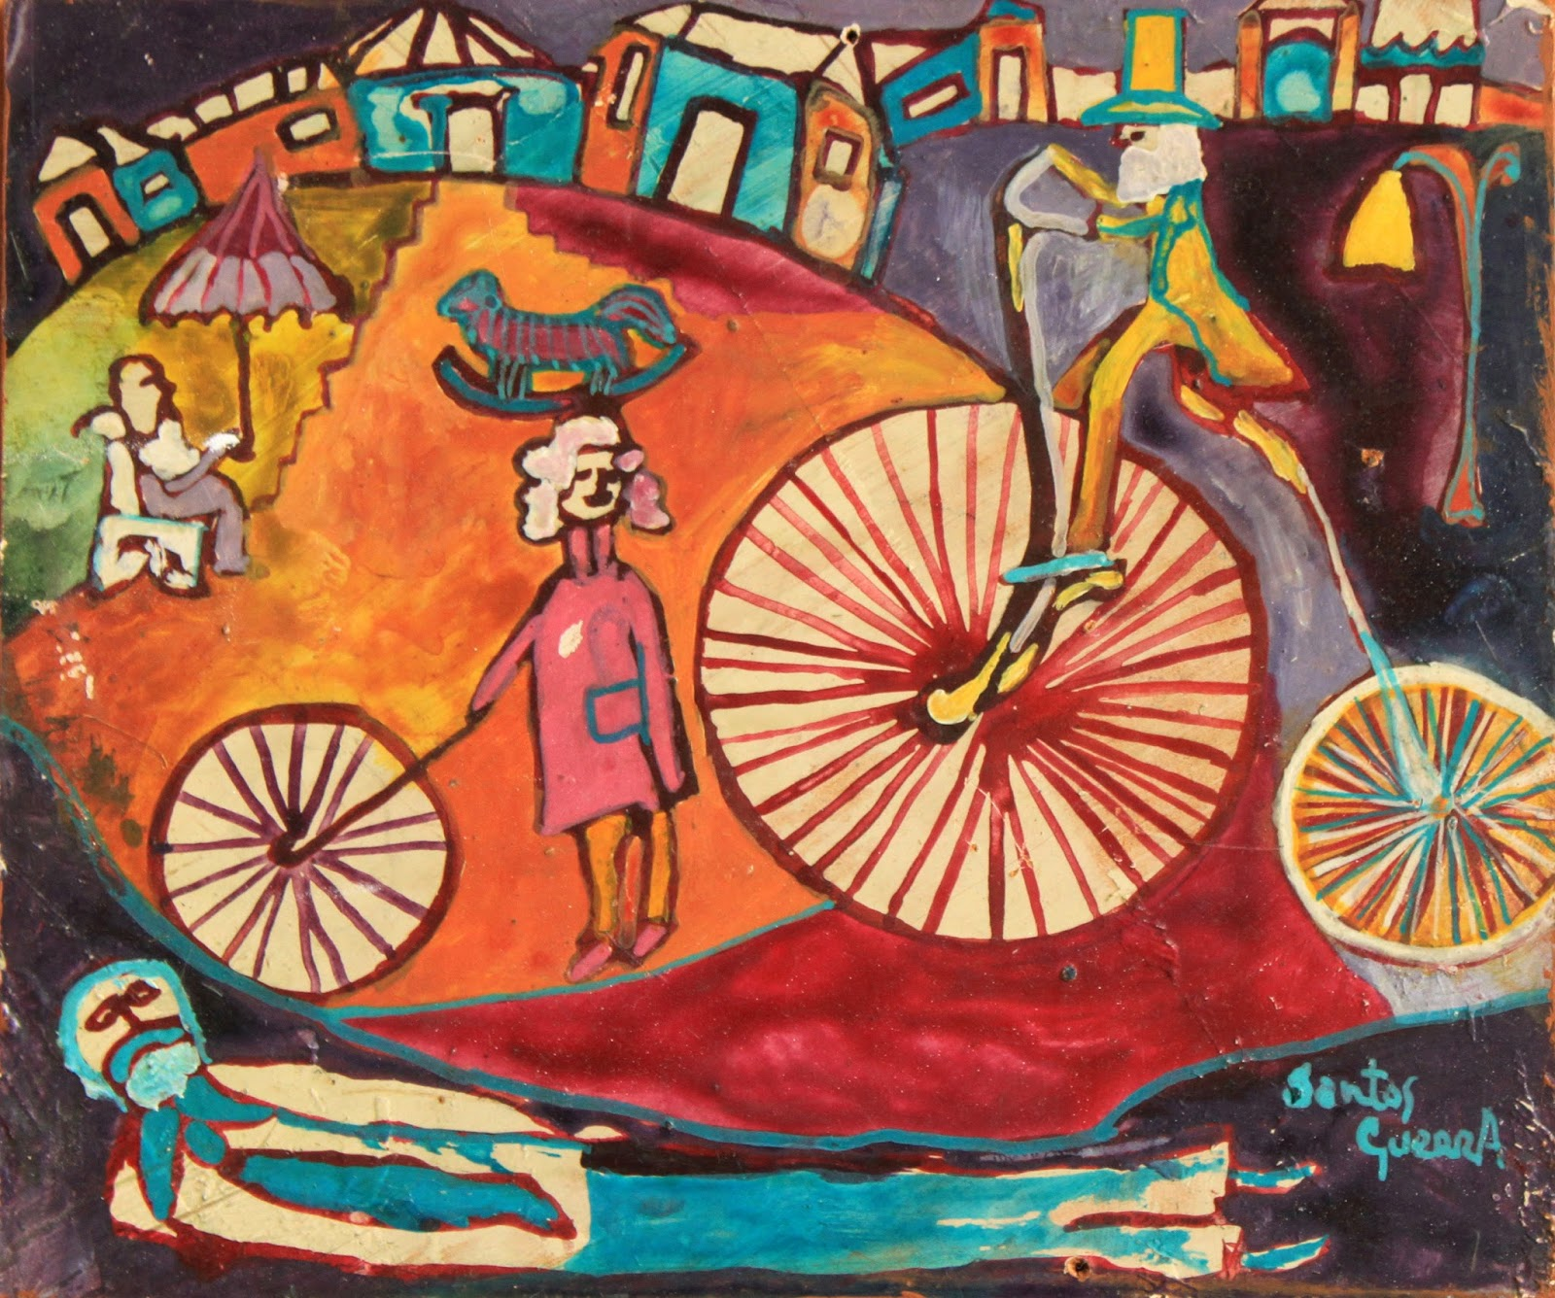
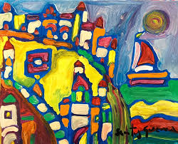
¿A dónde va tan apurado el abuelo elegante de mi barrio?
Yo veo el mar azul en la mañana, verde a medio día y amarillo cuando el día se termina.

Slide 6
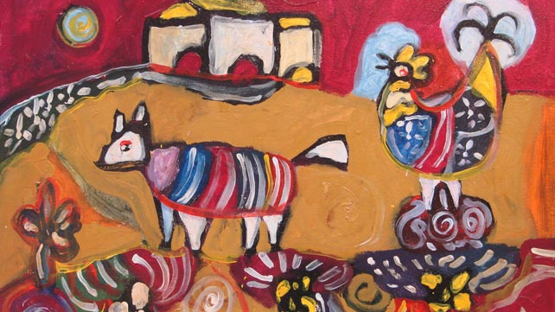
El gallo está cantando al amanecer…
¿A cuántos despertó?

Slide 7
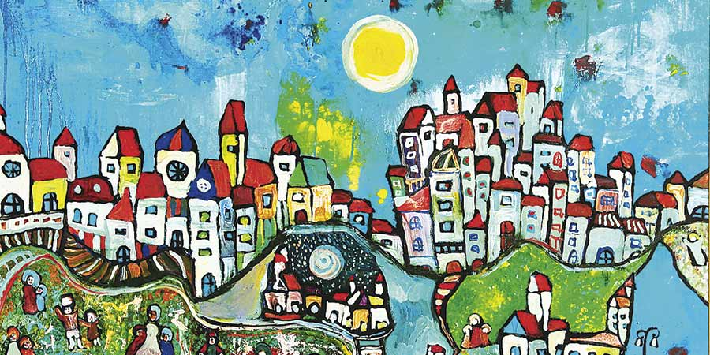
Me pongo a observar y puedo inventar un cuento en mi cabeza

Slide 8
Recuerden que los materiales que podrás utilizar son los que tengan en la casa.
Intenten buscar una hoja blanca y de un tamaño que les permitan realizar la obra de arte con todos los detalles que imaginaron.
Recuerden guardar sus trabajos en la carpeta de arte que han estado realizando.

